Slide 1

UỶ BAN NHÂN DÂN PHƯỜNG PHÚC LỢI
TRƯỜNG MẦM NON TUỔI HOA
HOẠT ĐỘNG KHÁM PHÁ
Đề tài: Khám phá nghề xây dựng
Lứa tuổi: 4 – 5 tuổi
Giáo viên: Khuất Thị Oanh

Slide 2
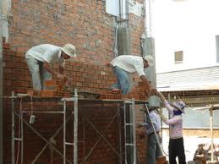

Slide 3
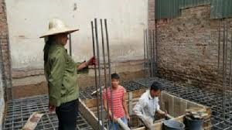

Slide 4
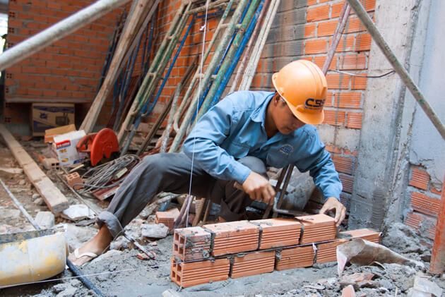

Slide 5
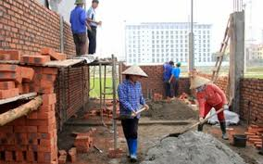

Slide 6
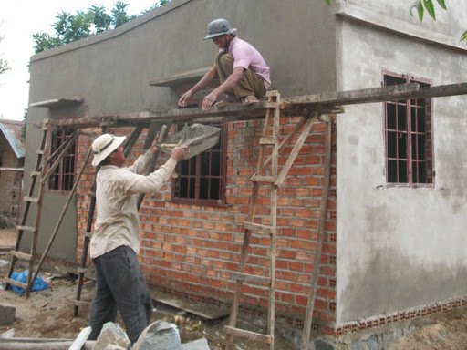

Slide 7
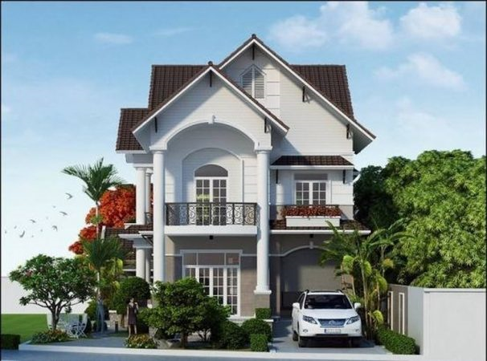

Slide 8
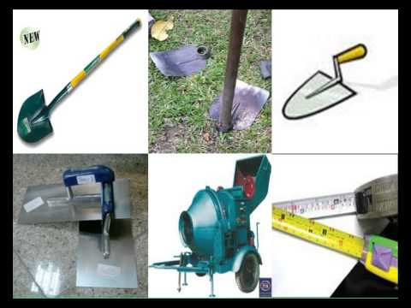

Slide 9
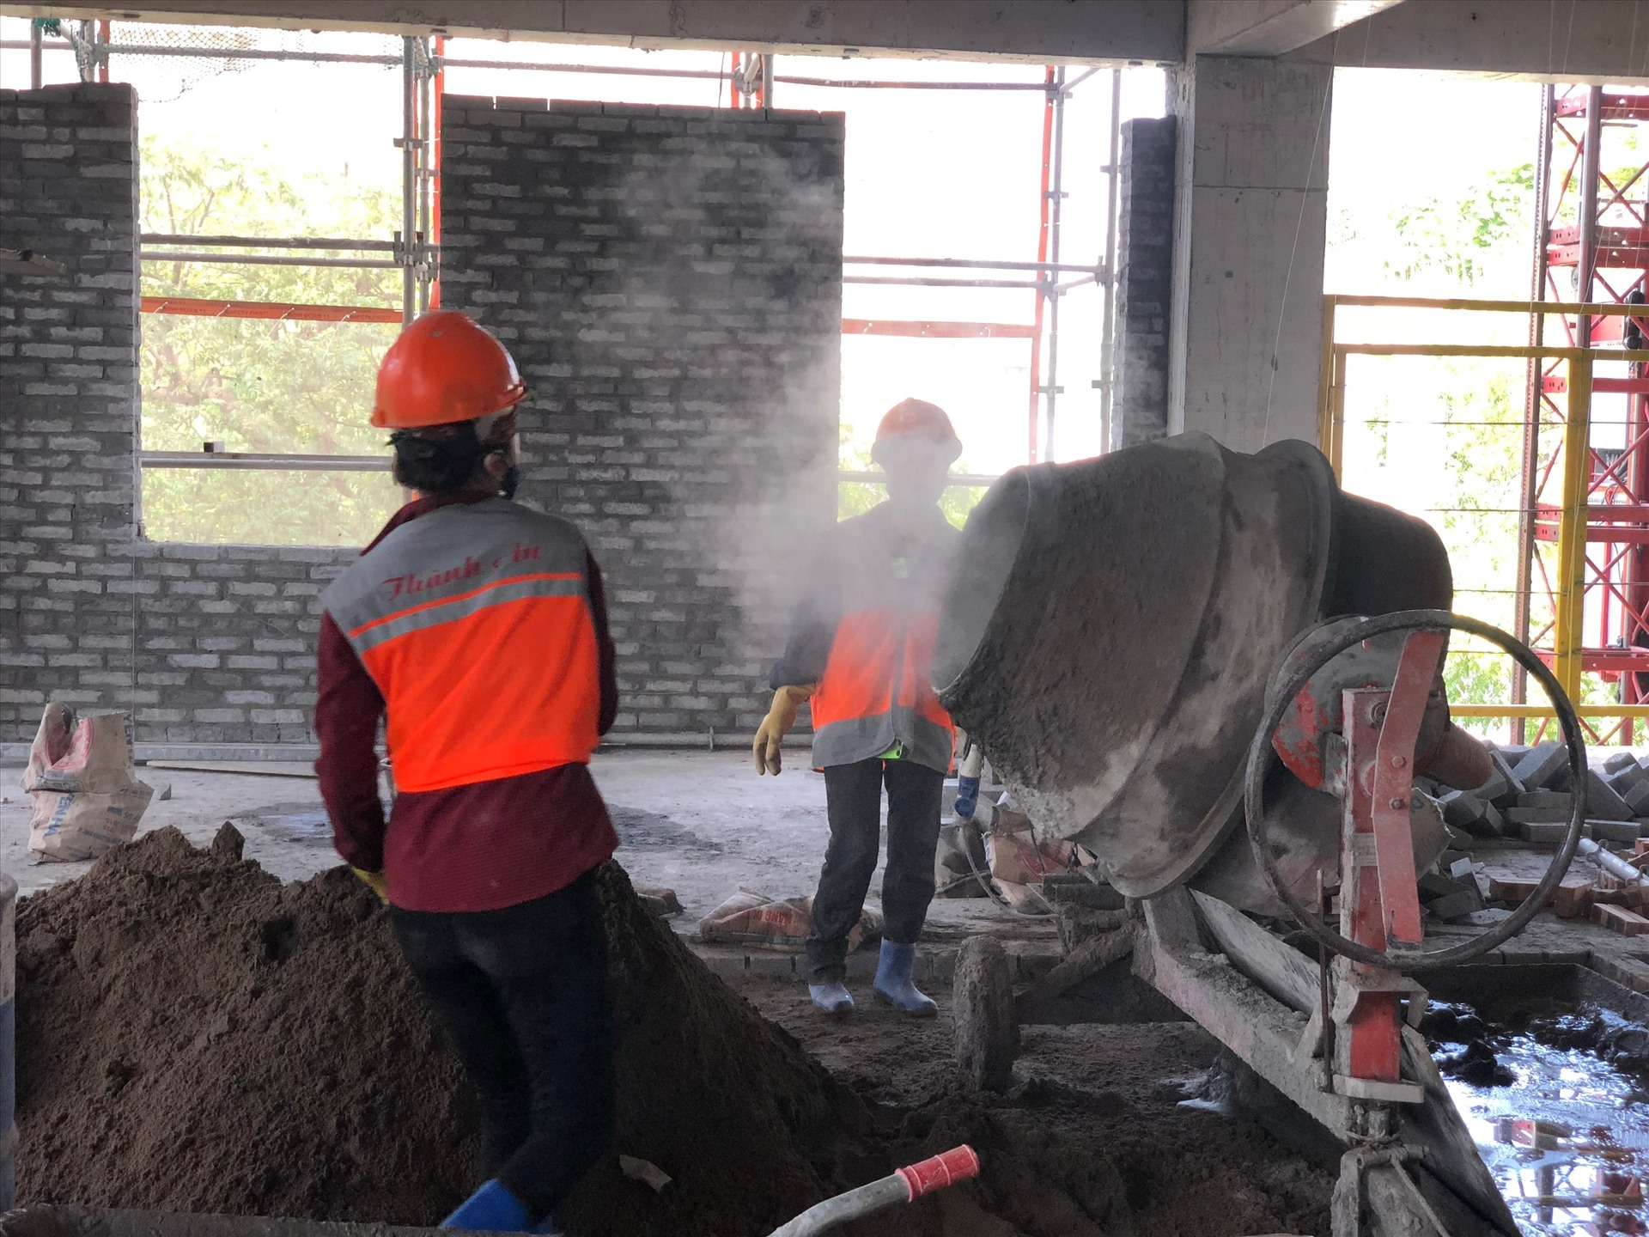

Slide 10
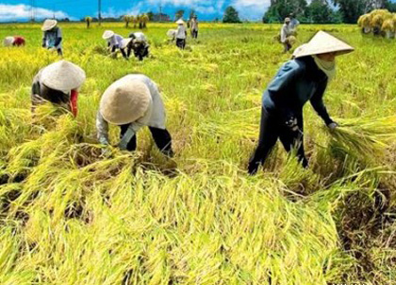

Slide 11
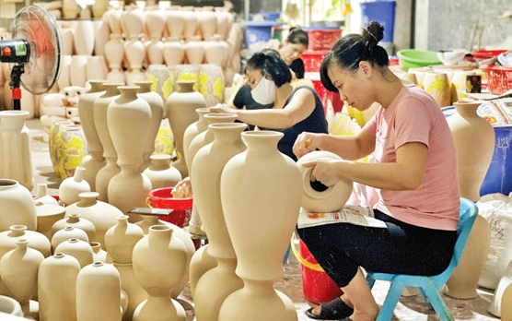

Slide 12
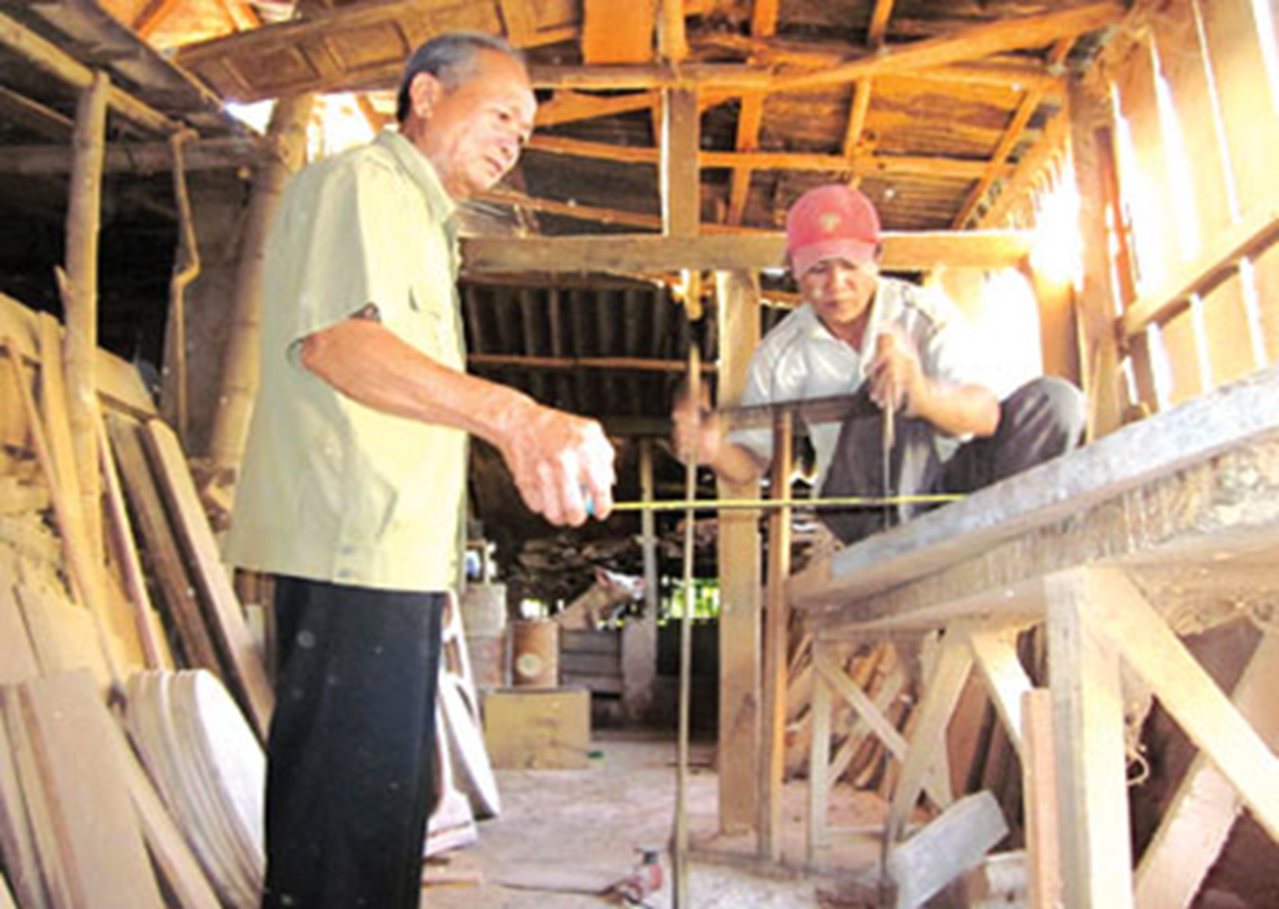

Slide 13
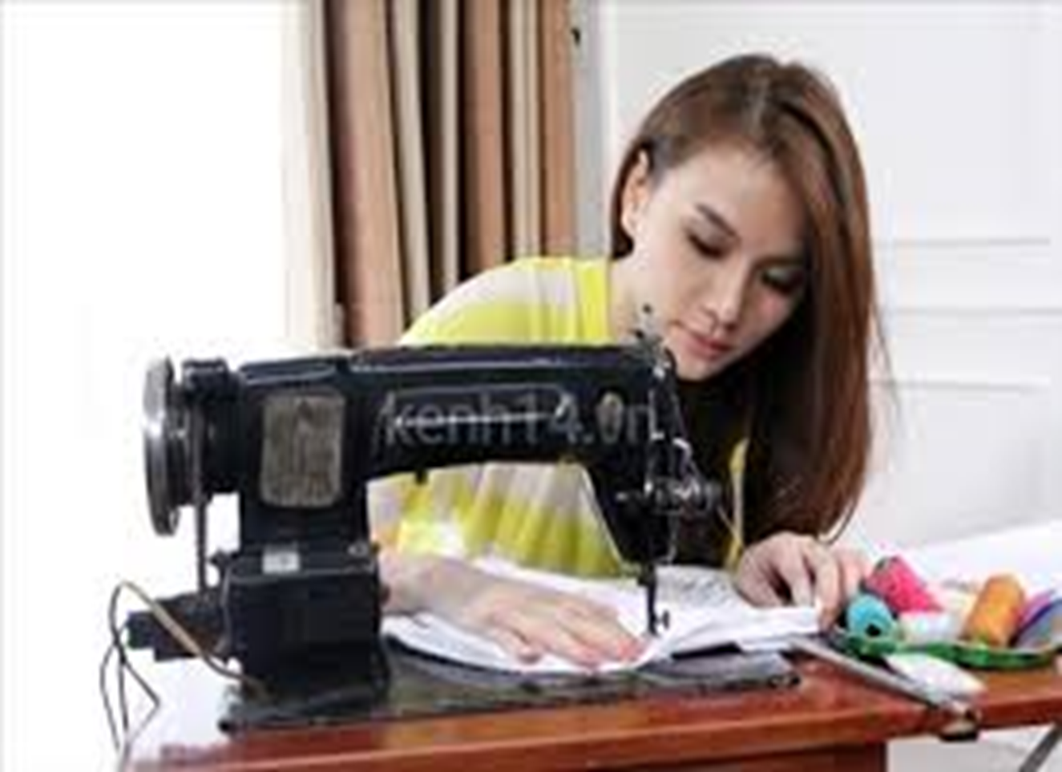

Slide 14




KÝnh chóc c¸c c« m¹nh khoÎ
gia ®×nh h¹nh phóc
Xin tr©n träng c¶m ¬n c¸c c«
KẾT THÚC TIẾT HỌC

